Slide 1
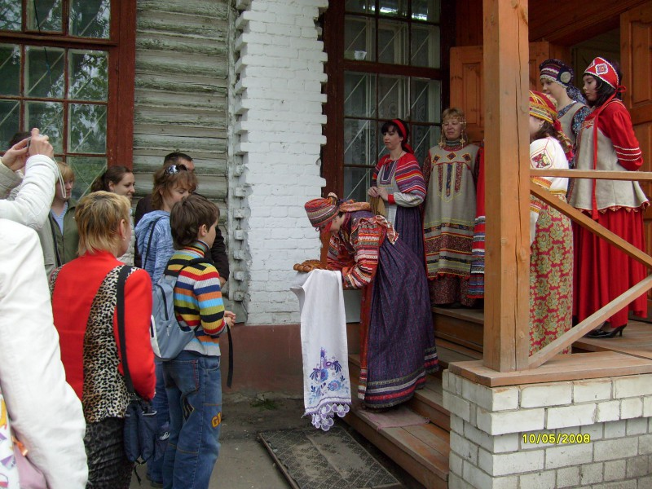
Народные промыслы

Slide 2

Ремесло – стар. ремество [ср. род ] рукомесло, рукодельное мастерство, ручной труд, работа и уменье, коим добывают хлеб. (Словарь Даля)
Промысел - промысла, мн.ч. промыслы, занятие, ремесло, производство как источник для добывания средств существования (часто подсобное при сельском хозяйстве). Отхожие промыслы. Кустарный промысел. Охотничий промысел. Кузнечный промысел.
«Примись за промысел любой: железо куй
иль песни пой и села обходи с медведем».
Пушкин (Словарь Д. Н. Ушакова)

Slide 3
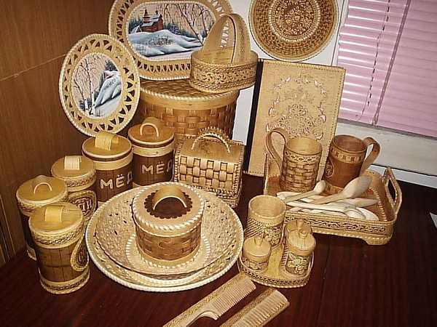
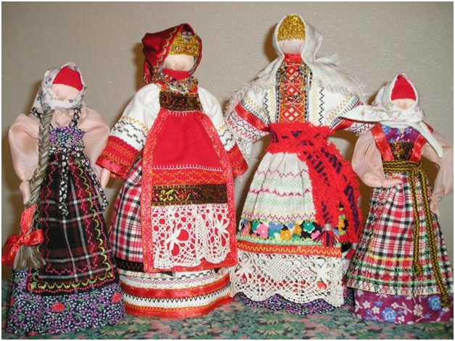
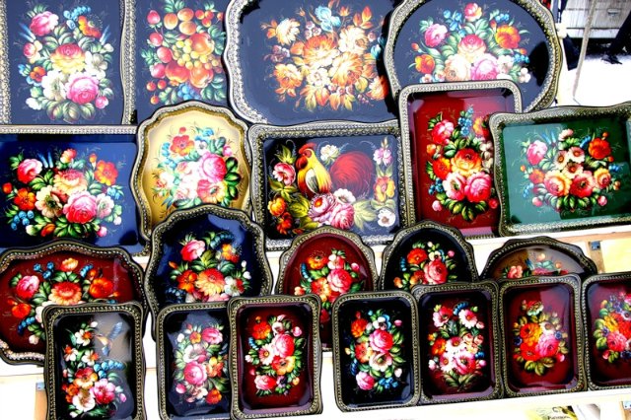
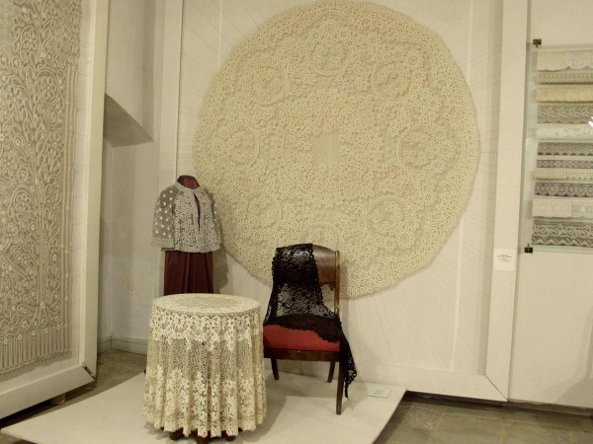
Берестяные изделия
Русская кукла
Вологодское кружево
Жостовские подносы

Slide 4
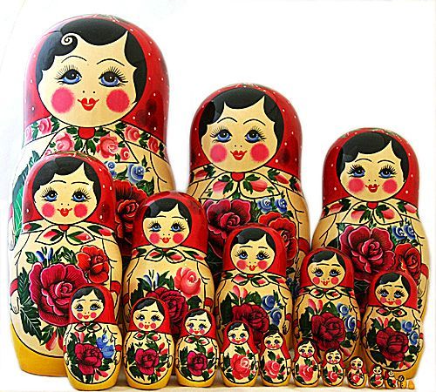
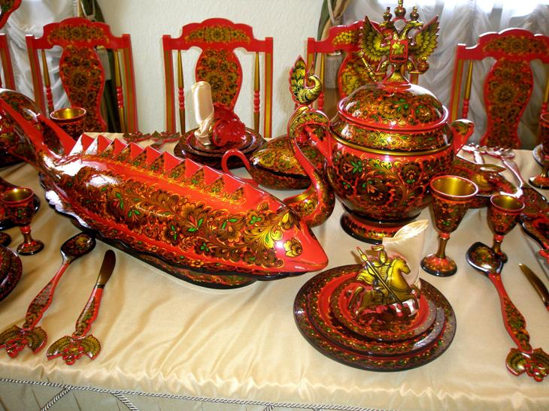
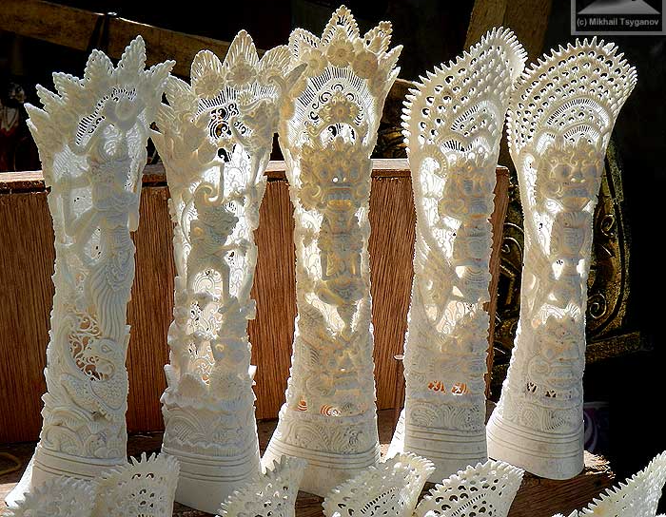
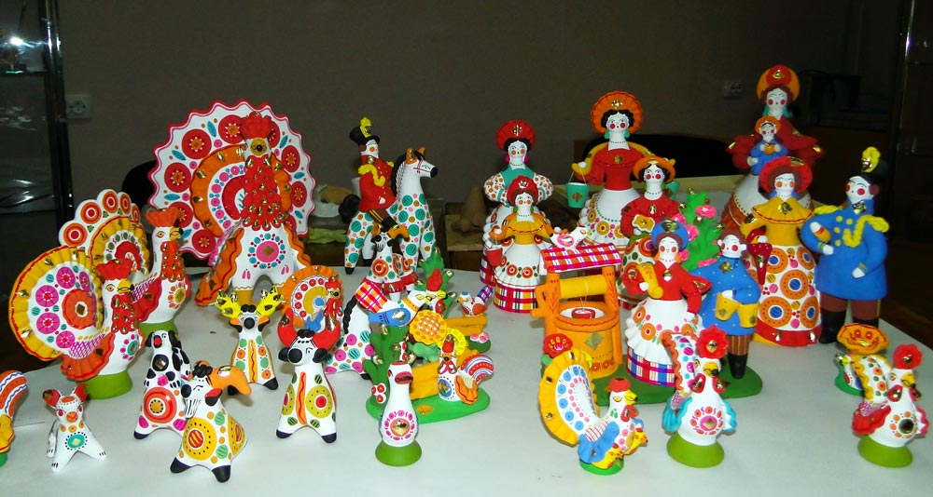
Матрёшка
Хохлома
Дымковская игрушка
Резьба по кости

Slide 5
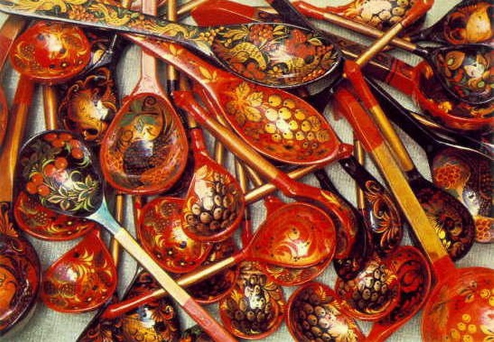
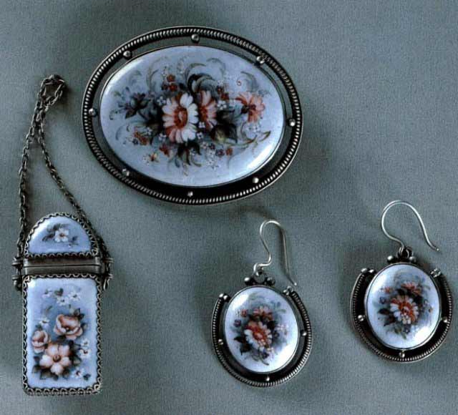
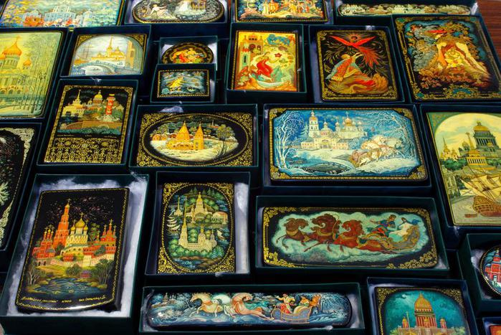
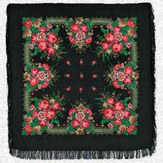
Финифть
Ложкарный промысел
Палехская миниатюра
Павлово-Посадские платки

Slide 6
Работа хороша, если в ней польза и душа.
Не то золото, что дорого и блестит,
а то дорого, что руками мастера создано.
Богата земля российская разнообразными народными промыслами.

Slide 7

Чудо с синими цветами,
Голубыми лепестками,
Синими цветочками,
Нежными виточками.
На белом фарфоре,
Как на заснеженном поле,
Из–под белого снежочка.
Растут синие цветочки.
Неужели, неужели,
Вы не слышали о …?

Slide 8
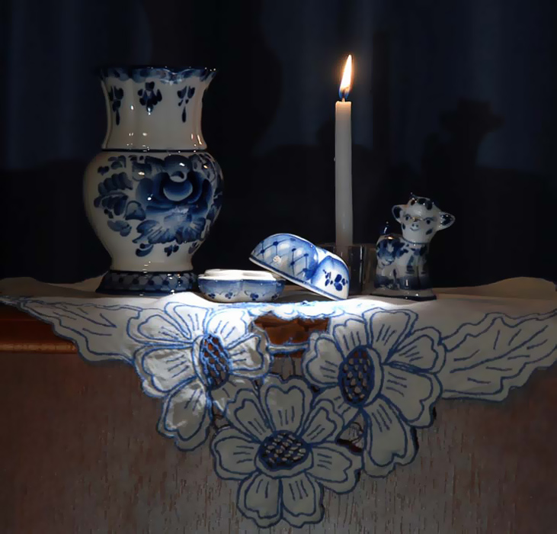
С чем сравнить тебя,
роспись гжельская?
Может с синью
прозрачных небес,
С соловьиною
песней сердечною,
Иль со сказкой,
где много чудес!
С глубиною бездонного озера,
С тихим, нежным журчаньем ручья,
С колокольными перезвонами,
Иль со свистом стального меча

Slide 9
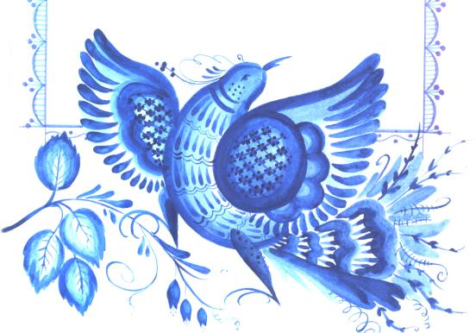
Ну, а может
Зима-красавица
Одарила тебя
белизной,
По которой
Мороз размашисто
Расписался
вдруг синевой!
Как Россия, такая ж безбрежная! Белоснежно-синяя Гжель!

Slide 10
Гжель – народный промысел
Вид народного промысла
Где находится
Время зарождения, возникновения
Технология производства
Художественные особенности

Slide 11
Испокон веков славится Россия талантами. От отца к сыну, из поколения в поколение бережно передавали мастера секреты своего искусства. Так и до наших дней дошла светлая и чистая красота народного творчества.
Поверить трудно: неужели
Всего два цвета? Чудеса!..
Вот так художники из Гжели
На снег наносят небеса!

Slide 12
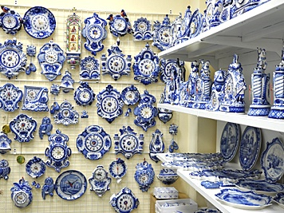
Гжель – это диковинные синие цветы, травы и листья на белой керамике.
Узоры, выполненные легко кистью, то еле заметным голубоватым, то насыщенным темно-синим цветом с переливами, придают сказочный вид вазам, кувшинам и прочим изделиям.
Сочно-синий, ярко-голубой и васильковый – основные цвета гжельской росписи.

Slide 13
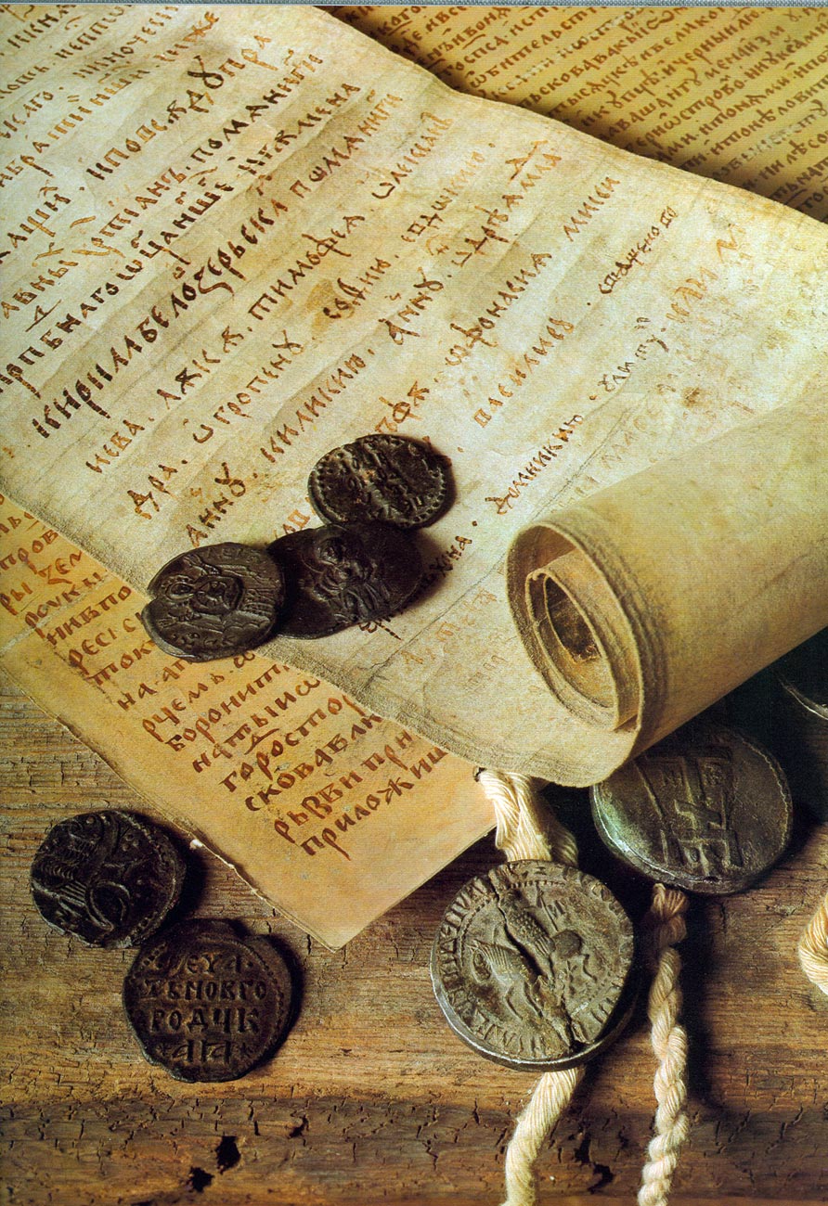
Археологические исследования на территории Гжели подтверждают существование здесь гончарного ремесла с начала XIV века.
Впервые поселение Гжель упомянуто в документах, датированных 1320 г. (Летопись ХIУ в.) Тогда оно среди других поселений было отписано князем Иваном Даниловичем Калитой старшему сыну.
«Ничего не видал я белизною превосходнее»,- говорил о белых гжельских глинах М.В.Ломоносов. глинами.

Slide 14
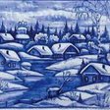
Земля
«Гжельский куст» объединяет 30 деревень, станцию, поселок городского типа, село.
Находится примерно в шестидесяти километрах от Москвы по железнодорожной линии Москва – Муром – Казань. В настоящее время «Гжельский куст» входит в Раменском районе Московской области.
Своё название деревня получила от слова «жгель», т.е. «жечь» или «обжечь».

Slide 15
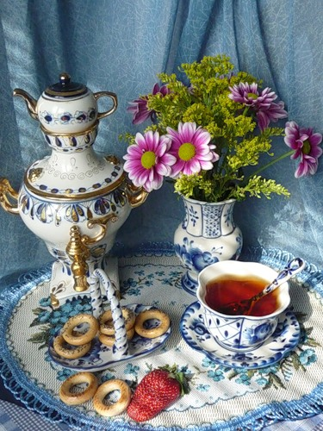
Начиналось всё с глины. Сама природа одарила эту местность: здесь находится Гжельско-Кудиновское месторожде-ние жирных огнеупорных глин. Это под землей, а на её поверхности раски-нулись маленькие дере-вушки и сёла. А много ли нашему рукастому народу надо – глина есть, руки есть – вот и славно!
Почти все жители 30 окрестных деревень работали у гончарного круга.

Slide 16
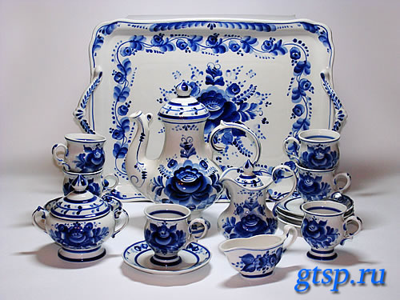
Широкая добыча разных сортов глины велась в Гжели с середины XVII века. В 1663 году царь Алексей Михайлович издал указ "во гжельской волости для аптекарских и алхимических сосудов прислать глины, которая годится к аптекарскому делу". В 1770 году Гжельская волость была целиком приписана к Аптекарскому приказу "для алхимической посуды".
К 1812 году в Гжели насчитывается 25 заводов, выпускающих посуду.

Slide 17
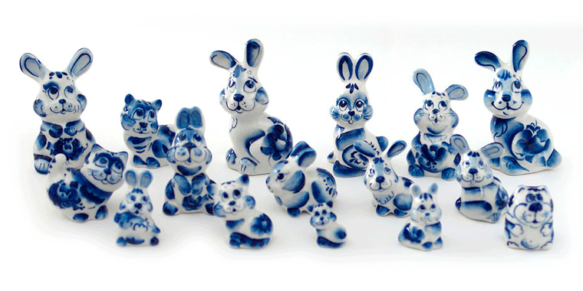
Гжельская посуда никогда не была предметом роскоши. Она предназначалась для трактиров, постоялых домов и домашнего обихода.
После революции народный промысел исчез полностью и возродился только в послевоенные годы. Тогда и появилась та гжель, которую мы знаем.

Slide 18
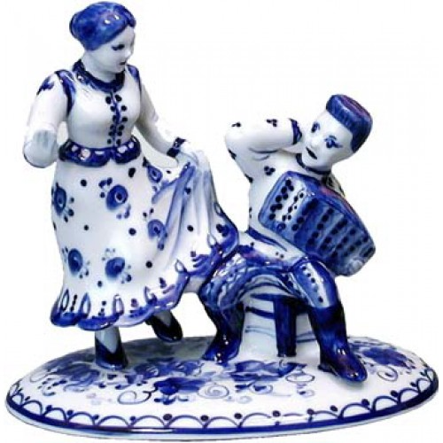
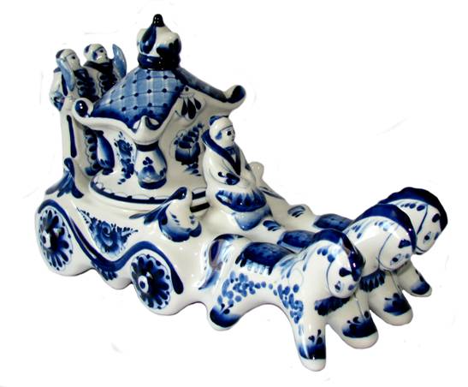
Кроме посуды, в гжели делали игрушки в виде птиц и зверей, декоративные статуэтки на темы из русского быта.
Гжельские мотивы можно увидеть не только на фарфоре, но и на картинах, вышитых и расписанных, и на одежде, на постельном белье, и даже в интерьере, например расписанные камины.

Slide 19
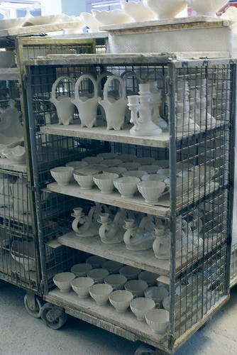
Процесс изготовления гжели трудоёмкий, проходит в несколько этапов:
Красота рождается в воображении художника (набросок, эскиз расписывают задуманным узором).
Изготовление модели из пластилина, по которой отливают гипсовую форму.
Глина + добавки (кварцевый песок, доломит и др.) – превращение глины в фарфор. Итог 28 часов работы мельницы - получение шликера, консистенции густых сливок , для заливания в формы в литейном цеху.

Slide 20
Процесс изготовления гжели трудоёмкий, проходит в несколько этапов:
-В литейном цеху из форм извлекают заготовку изделия, которая сохнет сутки.
-При первом обжиге в 950 градусов изделие становится прочным.
-Художник наносит черную кобальтовую краску.
-После росписи изделие покрывают глазурью.
-Второй обжиг при 1400 градусах (в печи краска становится синей, а глазурь превращается в тонкую плёнку, покрывающую узор).

Slide 21
Эскиз художника
Модель из пластилина
Изготовление гипсовой формы
Подготовка смеси фарфора
Формовка -литье в гипсовых формах
6. Первый обжиг (950*) + ручной осмотр
(контроль на трещины, брак)
7. Ручная роспись (живописный цех)
8. Покрытие глазурью
9. Второй обжиг(1400*)

Slide 22
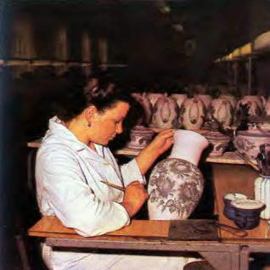
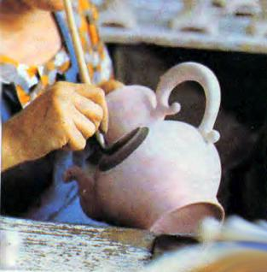
Хороша посуда из белой глины! Обожжешь ее в печи, а затем по белой обожжённой глине распишешь кобальтовой краской черного цвета, а сверху поливой польешь.

Slide 23
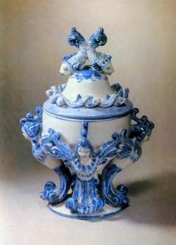
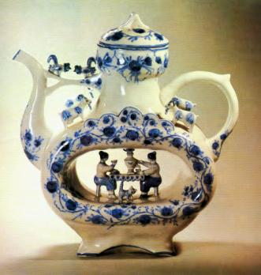
При обжиге черный кобальт становится пронзительно-синим, а прозрачная полива приобретает блеск.
(В начале ХIХ в. на посуду стали наносить подглазурную кобальтовую краску). Гжельские мастера насчитывают более 20 оттенков синего цвета, которые получаются после обжига.

Slide 24

Гжельская роспись делится на три вида:
1. Главная - растительная роспись – это травка, злаки, ягоды, веточки, листья, букеты и гирлянды цветов. Кроме роз изображают маки, георгины, лилии, пионы, астры, гвоздики, ромашки. Форма у них немножко условна.
2. Орнаментальная. Прежде всего, это шашечки – несколько рядов сине-белых квадратов по бортику и поясок-отводка тоже вдоль бортика. Художники рисовали также знаменитые гжельские сетки - «гребёнки» (в виде ели), «капельки», «жемчужинки», «усики». С помощью кисти с жёстким ворсом наносится рисунок «под мрамор». Им заполняется пространство внутри, к примеру, волнистых линий, или кругов на дне тарелки.

Slide 25
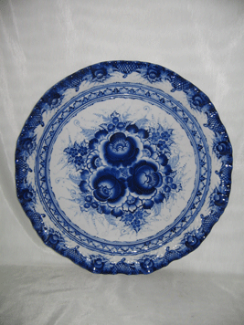
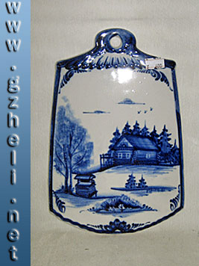
Гжельская роспись делится на три вида:
3. Сюжеты. Это природа и времена года. Это сценки городской жизни, деревенский пейзаж и быт и т.п. Это персонажи из русских сказок: Синие птицы, Полканы, птицы Сирины, разные Русалки, Коты-Баюны и т.п.

Slide 26

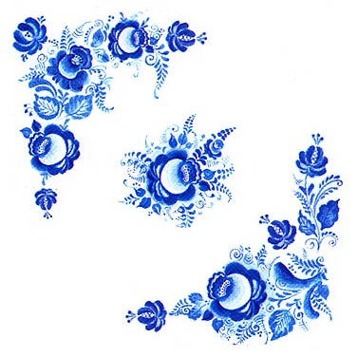

Самый излюбленный узор – гжельская роза
Иногда она изображена крупно, широкими мазками. А иногда написана тоненькой кисточкой. То мы видим букет из нескольких роз, то цветы разбросаны по всей поверхности. Бывает и так: самой розы нет, есть только ее лепестки. А еще украшают фарфор диковинными птицами и сценами из жизни людей.

Slide 27
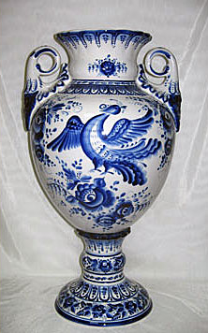
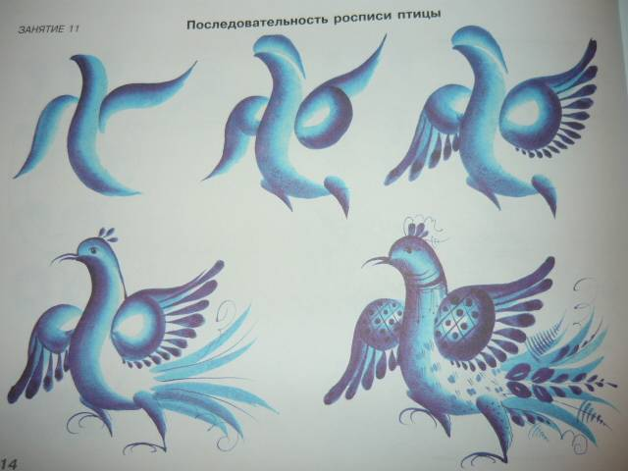
Последовательность росписи сказочной птицы

Slide 28
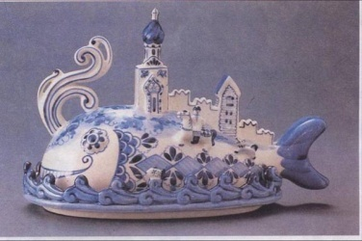
Удивительные гжельские изделия разлетаются по свету, словно сказочные птицы. Каждое по-своему неповторимо.
Всего двумя своими красками- белой и синей - рассказывает гжель о России: о синем небе над белыми снегами, о белоснежных облаках в синих озерах, о душе её яркой и чистой.
Без малого УII веков создают мастера это чудо – гжель.
Гжельская роспись – это древнее, традиционно русское искусство, истоки которого зародились в русской глубине более 670 лет назад.

Slide 29
«Нежно-голубое чудо – сказочная гжель» - так ласково называли люди на Руси всем полюбившуюся, удивительно украшенную керамику из белоснежной глины.
Без сомнения, гжельскую посуду, сувениры и игрушки – эти уникальные самобытные произведения искусства – испокон веков и по сегодняшний день очень ценятся во всем мире.

Slide 30

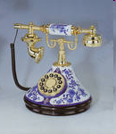
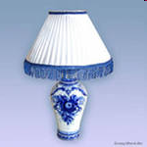
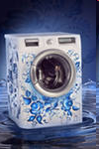
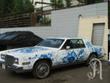
Гжель 21 век

